Slide 1
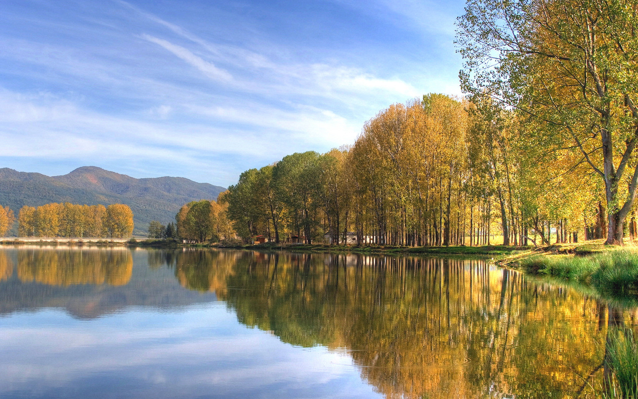
语言文字应用
考点精练六 仿写(含修辞手法)

Slide 2

1.仿照画线句补写两个句子，构成一组排比句，并保持语意连贯。
一年四季，语文相伴。语文是一位画家，______________________
__________________________________________________；语文是一位音乐家，“稻花香里说丰年，听取蛙声一片”，她用轻快的旋律奏响夏季农家丰年曲；语文是一位诗人，“晴空一鹤排云上，便引诗情到碧霄”，她用豪放的才情吟诵秋的壮阔；语文是一位摄影家，______________________________________________________________
________。
“碧玉妆成一树高，万条垂下绿丝绦”，她用柔和的笔触勾勒出生机盎然的春柳图
“忽如一夜春风来，千树万树梨花开”，她用奇妙的镜头捕捉到诗意寒冬的美好
1
2
3
4
5
6
7
8
9

Slide 3
2.仿照前后的句子，在横线处另写两句话，要求句式一致，语意连贯。
对久居城市的忙碌的人们而言，旅行的意义在于，你会踏上一段穿高跟鞋走不到的路，呼吸到喷着香水闻不到的空气，遇见一些在写字楼里永远碰不到的人……要知道，当你埋头做PPT时，阿拉斯加的鳕鱼正跃出水面；____________________________________________；____________________________________________；当你在会议中吵架时，西藏的山鹰一直盘旋在云端。
当你看报表时，梅里雪山的金丝猴刚好爬上树尖
当你挤进地铁时，澳大利亚的袋鼠正好跳跃在草原
1
2
3
4
5
6
7
8
9

Slide 4
3.仿照下面的语段，另选一组对象写一段文字。
世界上所有的生灵都有自己的眼睛，波涛是大海的眼睛。假如大海没有了波涛，就结束了它浩瀚博大的使命，再也不能负舟远航，再也不能搏击长空，再也不能繁养水族。
世界上所有的生灵都有自己的眼睛，______________________________
_____________________________________________________________________________________
星辰是夜空的眼睛。假如夜空没有了星辰，就迷失了前行的方向，再也不能点亮路途，再也不能追逐光明，再也不能点缀宇宙。
1
2
3
4
5
6
7
8
9

Slide 5
4.仿照横线前的句子的形式，在横线上填写句子，要求句子结构一致，语意连贯。
智慧是什么？智慧就是走在大路上，能够看到鲜花覆盖下的陷阱；就是①_________，__________________________。智慧是什么？智慧就是临危不惧，临变不惊，面对险境绝对不会贸然出手；就是②__________，_________，______________________。
阴雨连绵
能够看到层层乌云后面的太阳
因势利导
借水行舟
直面现实绝不会逆流而上
1
2
3
4
5
6
7
8
9

Slide 6
5.仿照下面的例句，再以“含蓄”为话题，拟写两句话。要求与例句结构基本相同，字数可略有增减。
含蓄是一种表达，一种技巧，一种艺术；不善言辞，不会技巧，不懂艺术的人，则远离含蓄。
含蓄是一种修养，一种情趣，一种韵味；缺少修养，缺少情趣，缺少韵味的人，则难有含蓄。
答案
(示例)含蓄是一种尊重，一种爱惜，一种理解；不懂尊重，缺乏自爱，不会沟通的人，则无缘含蓄。
含蓄是一种风格，一种潇洒，一种雅致；丢掉特色，失去风度，缺少文雅的人，则无从含蓄。
1
2
3
4
5
6
7
8
9

Slide 7
6.根据下面的例子，另选一个描写对象进行仿写，至少运用两种修辞手法。
春雨，淅淅沥沥，淅淅沥沥
像种子播撒在山川大地
一个个嫩黄的芽探出头来
开始了生命蓬勃成长的经历
答案
(示例)雪花，纷纷扬扬，纷纷扬扬/给庄稼披上了厚厚的衣裳/小麦做了一个甜美的梦/梦见自己和太阳一样遍体金黄
1
2
3
4
5
6
7
8
9

Slide 8
7.在文学家的笔下，常见的事物也能显现出它们独特的魅力，使读者回味无穷。请仿照例句，从“白云”“瀑布”中任选一个，用富有文采的语言描述，至少运用两种修辞手法。
小草：雨过天晴，小草犹如刚受了委屈而又活泼可爱的顽童，倔强地昂起头，擦干眼泪，向着太阳微笑。
答案
(示例一)白云：白云在天空顽皮地嬉戏着，有时像白蝴蝶翩翩起舞，有时像小白兔向前奔跑，有时像魔术师迅速变了脸孔。
(示例二)瀑布：一条汹涌澎湃的瀑布，咆哮着猛扑下来，发出惊人的声响，宛如千万匹烈马扬蹄奔腾。
1
2
3
4
5
6
7
8
9

Slide 9
8.仿照下面的例句，自选话题，另写两句话。要求使用拟人的修辞手法，句式与例句相同。
秧苗连夜下水，填补麦子归家后田野的寂寞；
大豆执意上山，填补蚕豆出嫁后坡地的寂寞。
答案
(示例)彩虹浓妆打扮，填补风雨停歇后天空的寂寞；山泉放声歌唱，填补草木沉睡时大山的寂寞。
1
2
3
4
5
6
7
8
9

Slide 10
9.仿照下面的例句，围绕“美好追求”这一主题，另写一句话。要求使用比喻的修辞手法。
我若是那林间的飞鸟，我要穿越森林，迎来黎明的第一缕阳光。
答案
(示例)我若是那天上的云朵，我要徜徉天空，擦拭出天际的第一抹蔚蓝。
1
2
3
4
5
6
7
8
9

Slide 11
本课结束
更多精彩内容请登录：www.91taoke.com

